Slide 1
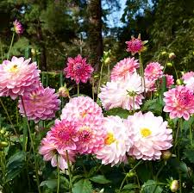
بسم الله الرحمن الرحيم السلام عليكم ورحمة الله اهلا سهلا

Slide 2
تعريف الأستاذ :
محمد مجيب الرحمن
الأستاذ المساعد
المدرسة المجددية الإسلا مية (العالم)
برى بارى – كالياكوير –غازى فور-
م

Slide 3
عنوان الدرس
الصف العالم
الورقة الثانية للفقه
فرائض

Slide 4
اعلان الدرس
الجدة

Slide 5
النتائج من الدرس
يستطيع الطلاب بعد انتهاء هذا الدرس
ان يبينوا معني الجدة
ان يقولوا أحوال الجدة
كم هي وما هي-

Slide 6
وللجدة السدس لام كانت او لاب واحدة كانت او اكثر اذا كن ثابتات متحاذيات في الدرجة –
ويسقطن كلهن بالأم
والابويات أيضا بالأب وكذألك بالجد الا ام الاب وان علت فانها ترث مع الجد لأنها ليست من قبله -
والقربي من أي جهة كنت تحجب البعدي من أي جهة كانت وارثة كانت القربي او محجوبة

Slide 7
الي اللقاء
السلام عليكم ورحمة الله

